Slide 1
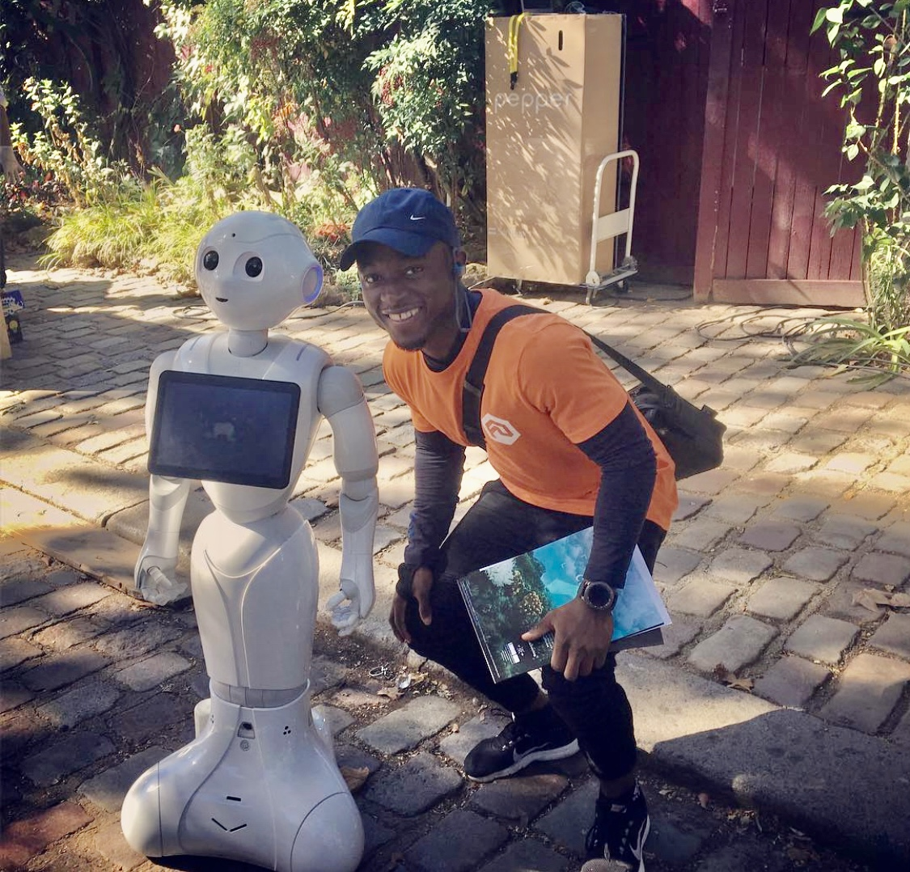
Déployer un Modèle dans le
Cloud
Mise en Place d’une architecture Big Data pour le développement
d’un Modèle de Classification d’images

Slide 2
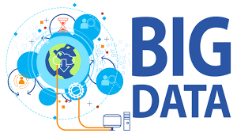


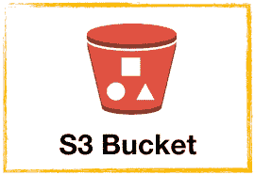
Pistes Envisagées
Bien plus qu’un prétraitement d’images….
1
Contexte, Mission et Jeu de Données
2
Présentation du processus de création de l’environnement Big Data
3
Chaîne de traitement des images dans un environnement Big Data dans le cloud
4
Synthèse et conclusion

Slide 3

Problématique
Mise en place d’un environnement Big Data en vue d’anticiper le passage à l’échelle d’un modèle de classification
d’images.

Slide 4

Contexte
« Fruits ! » : start-up de l’AgriTech
Proposer des solutions innovantes pour la récolte des fruits
(robot cueilleur intelligent)
Mettre à disposition du grand public une application mobile
permettant d’afficher les informations sur un fruits en le prenant en Photo.

Slide 5

Mission
Notre objectif est développer une chaîne de traitement d’images incluant preprocessing et réduction de dimension dans un environnement Big Data en vue d’anticiper le passage à l’échelle dans
un contexte d’adoption massive de l’application.

Slide 6








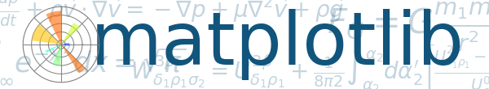
Environment de Travail
2018

Slide 7
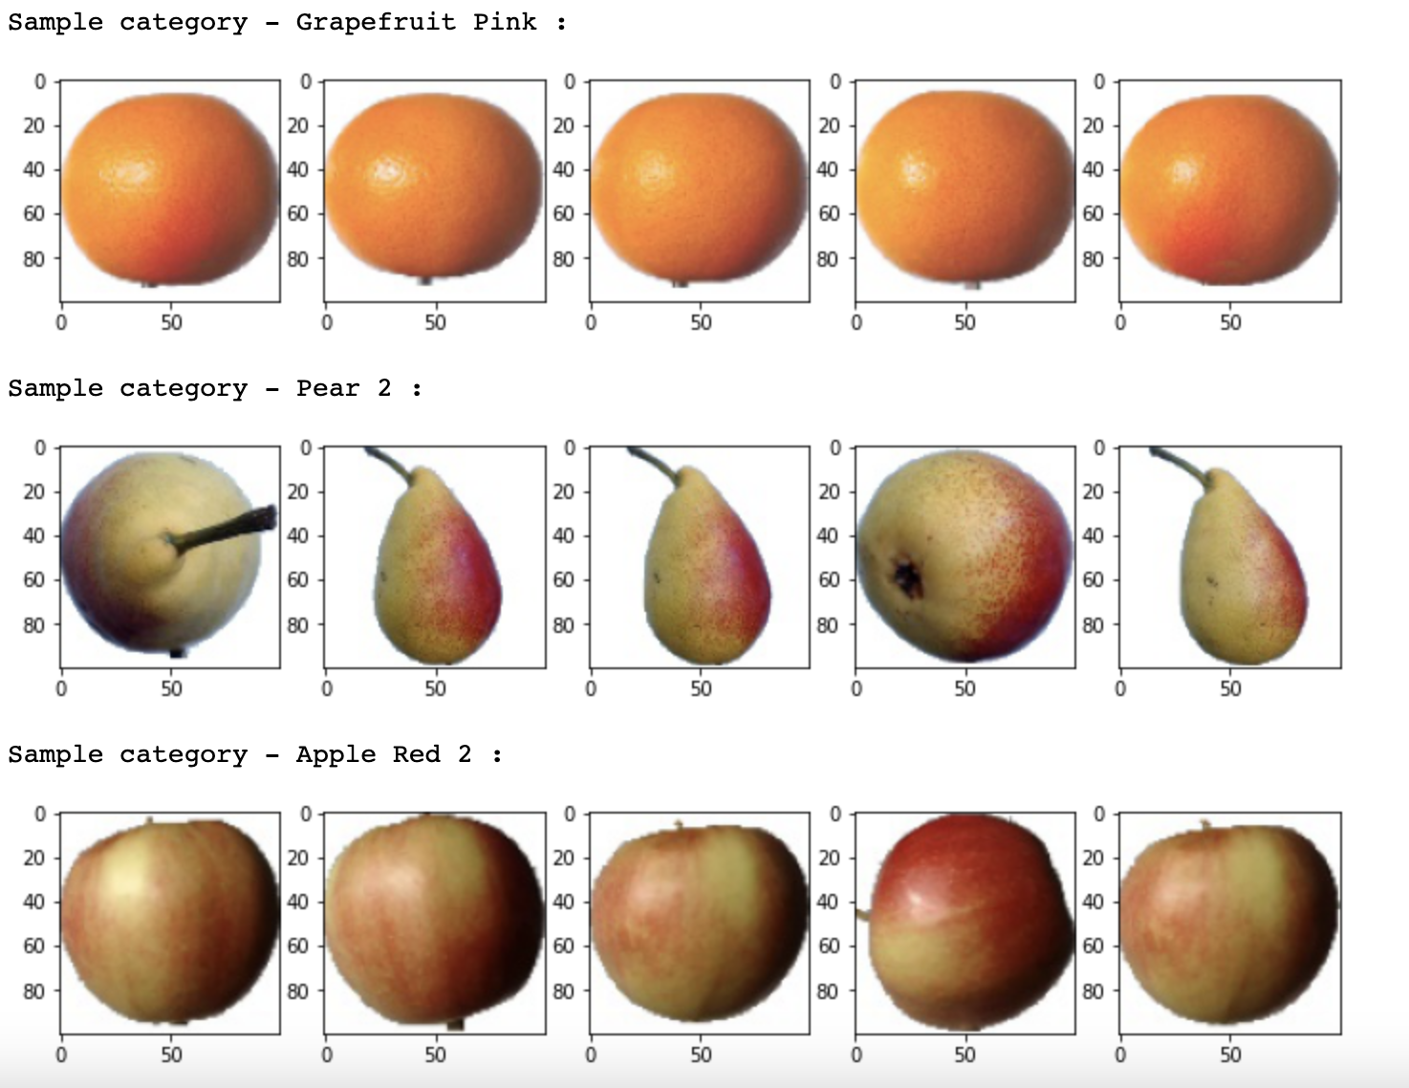
Jeu de Données
Origine : Kaggle
Images de 131 variétés de fruits et légumes labélisé (Fruits 360)
Plusieurs variétés du même fruit (Example : pomme « Red » et « Golden »)
Caractéristiques :
Images 100x100 JPEG RGB
Photos sur fond blanc centrée sur le fruit
Photos sous tous les angles (rotation triaxiales)
Total : 90 483 images
Jeu d d’entraînement : 62 692 images
Jeu de Test : 22 688 images
Jeu multi fruits non labelisé : 103 images

Slide 8
Présentation du processus de création de l’environnement Big Data
C’est Quoi le Big Data
Solution Infrastructure Distribuée

Slide 9
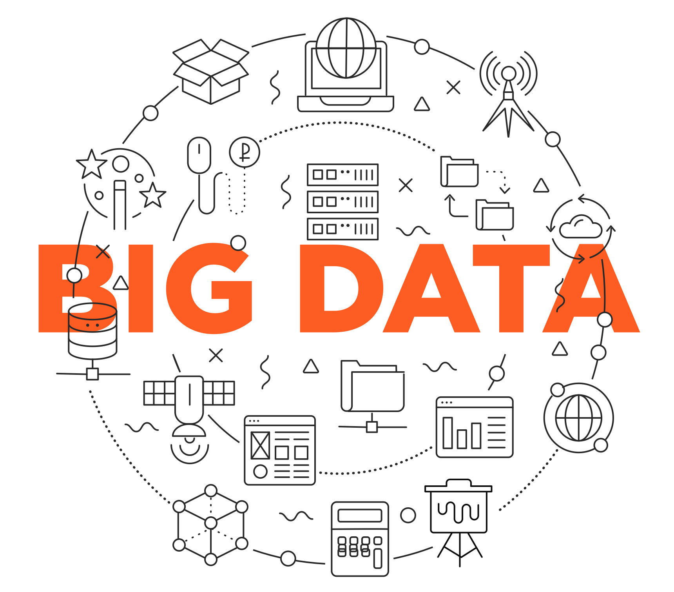
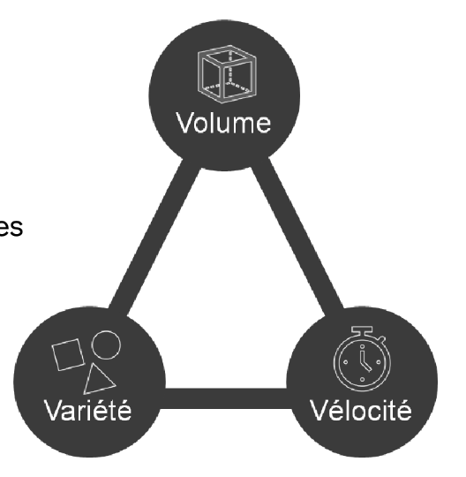
Le Big Data C’est Quoi ?
En français : Donnée Massives
Les 3V du Big Data :
Volume : énorme quantités de données
Variété : différent types de données
Vélocité : Vitesse de circulation des données

Slide 10
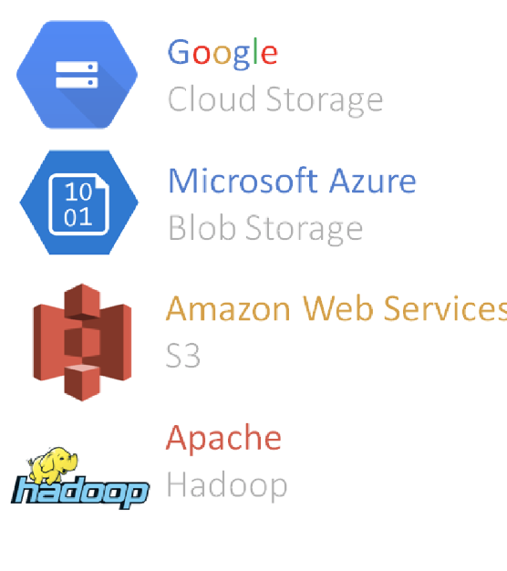
Infrastructure Distribuée
Solution de Stockage Distribué
Volume : passage à l’échelle possible
Variété : capacité d’évolution
Vélocité : partitionnement
Résilience:
Redondance
Tolérance aux pannes

Slide 11
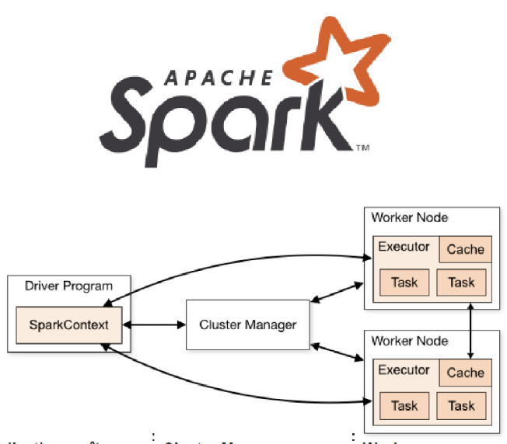
Infrastructure Distribuée
Solution pour Calculs Distribués
Diviser les opérations en batch (lots ou micro-
opérations entre différentes machines, réalisable en
Parallèle.
Agréger les résultats sur une même machine
Architecture Spark:
Application maitres : configuration/initialisation et agré-
gration des calculs.
Cluster Manager : gestion des ressource, distribution
des calculs entre workers.
Workers : Exécution des tâches en parallèle

Slide 12

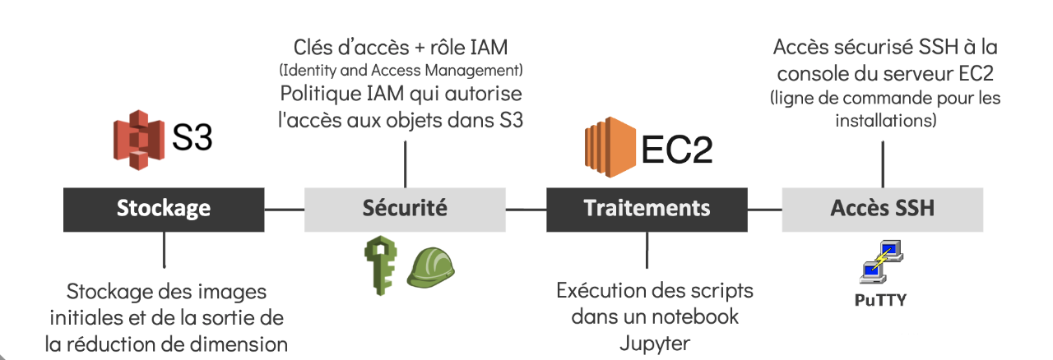
Architecture de Traitement Big Data

Slide 13
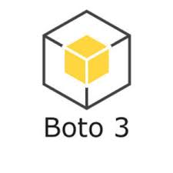
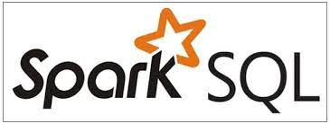


Configuration de l’architecture Big Data

Slide 14
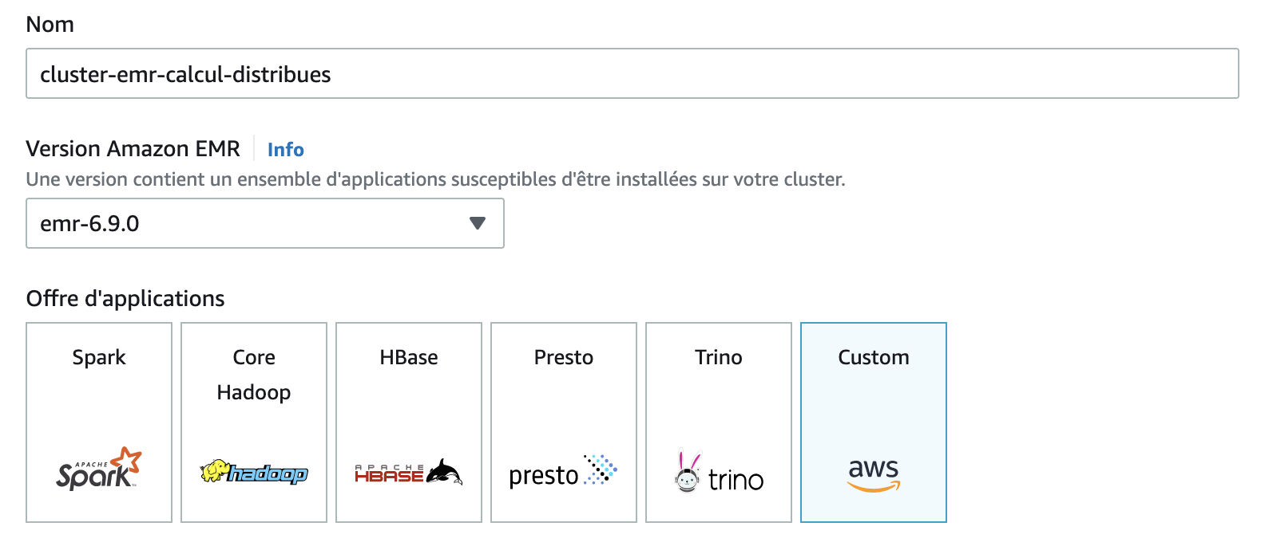
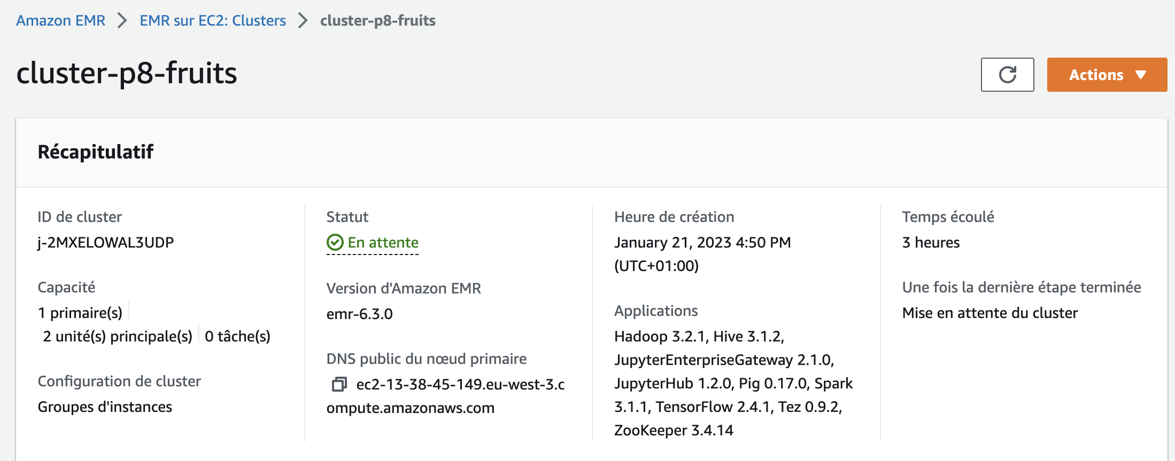
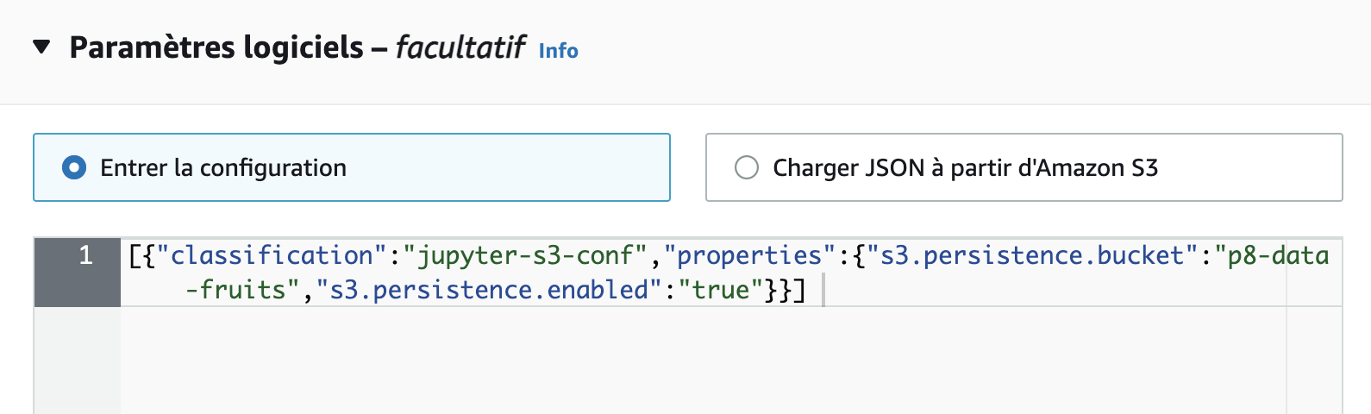
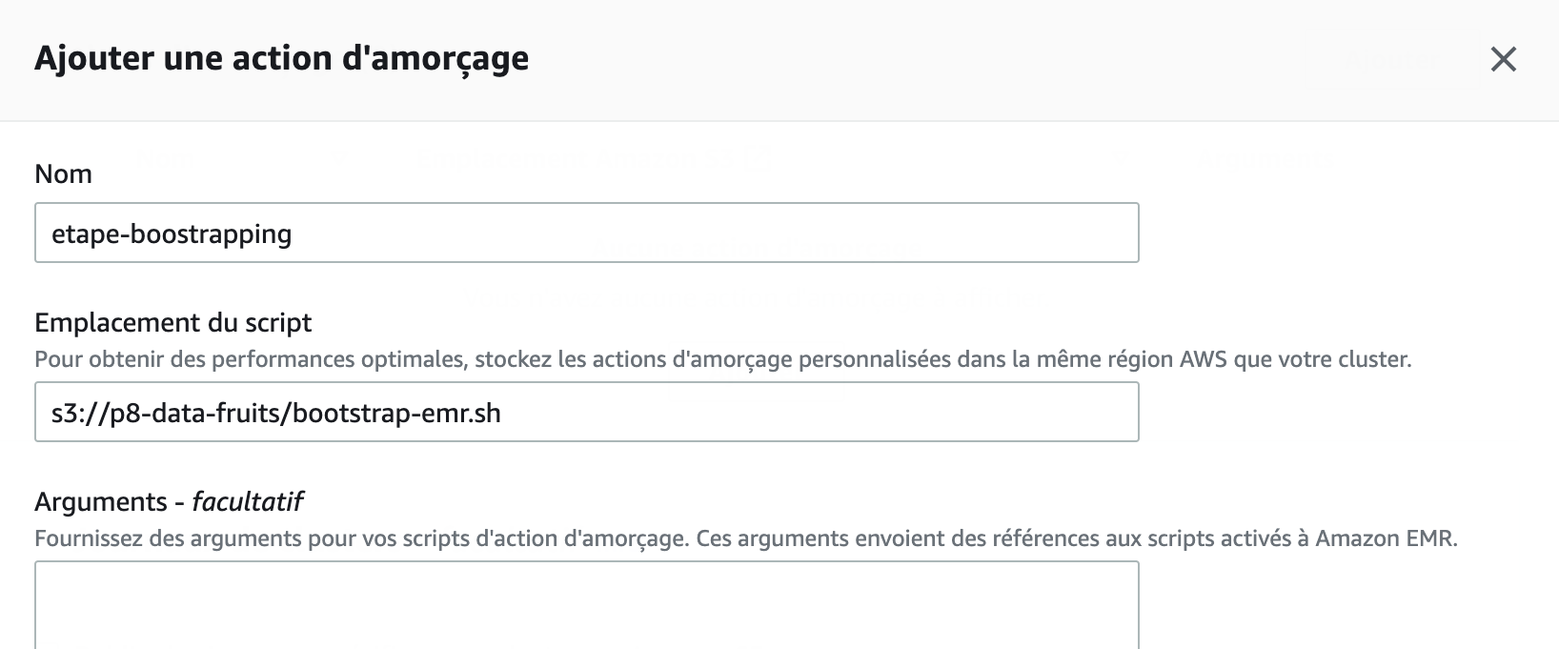
Création du Cluster EMR

Slide 15
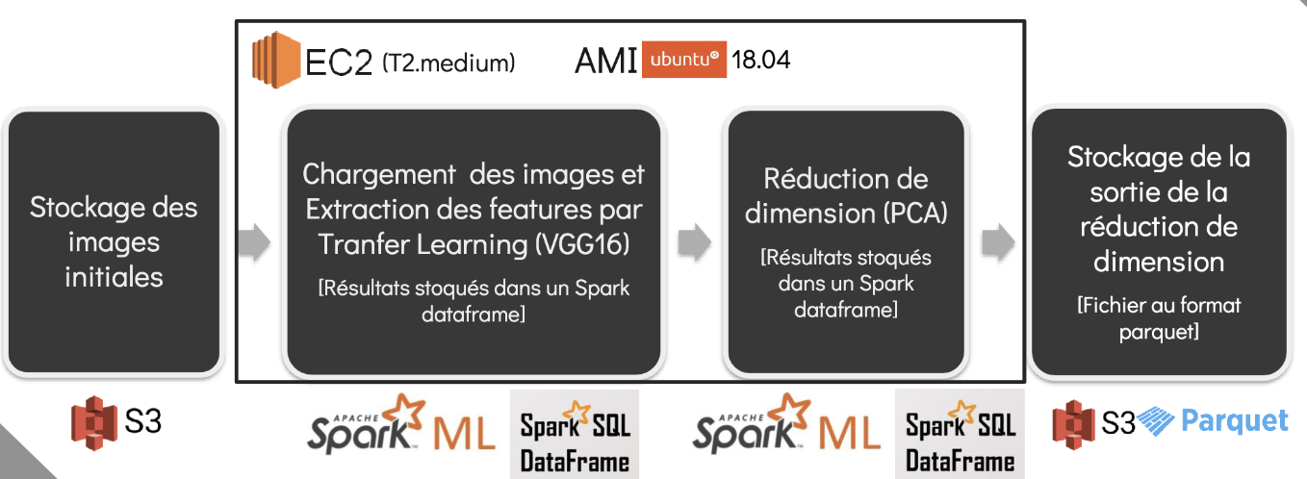
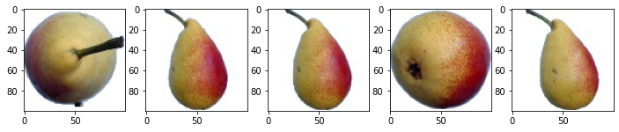
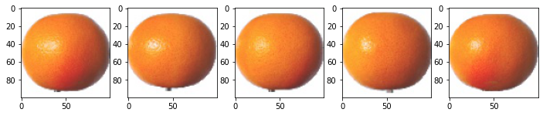
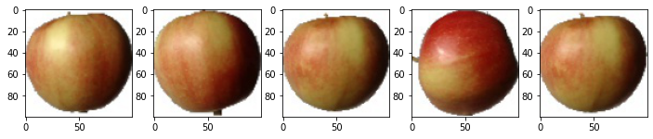
Chaîne de Traitement des images

Slide 16
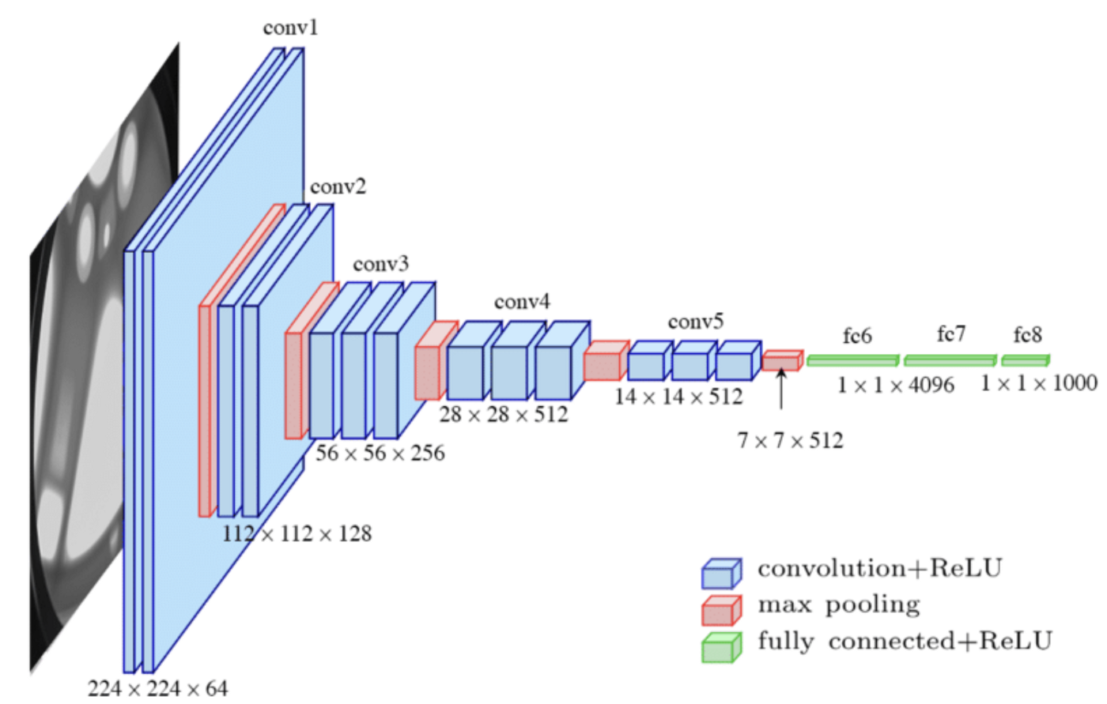
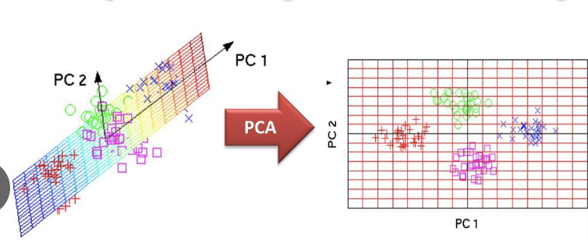
PCA & Transfer Learning
PCA – Reduction de Dimension
Méthode largement utilisée en réduction de dimension qui cherche à représenter les données dans un sous espace de sorte à conserver au maximum la variance (l’information contenue dans) les données.
Transfer Learning (VGG16)
Modèle de Réseaux Neuronal Convolutif pré-entraîné sur plus d’un million d’images provenant de la base de donnés ImageNet. Il comprend 16 couches profondes.

Slide 17
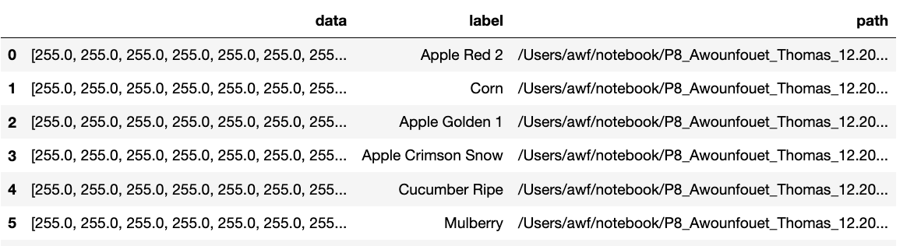
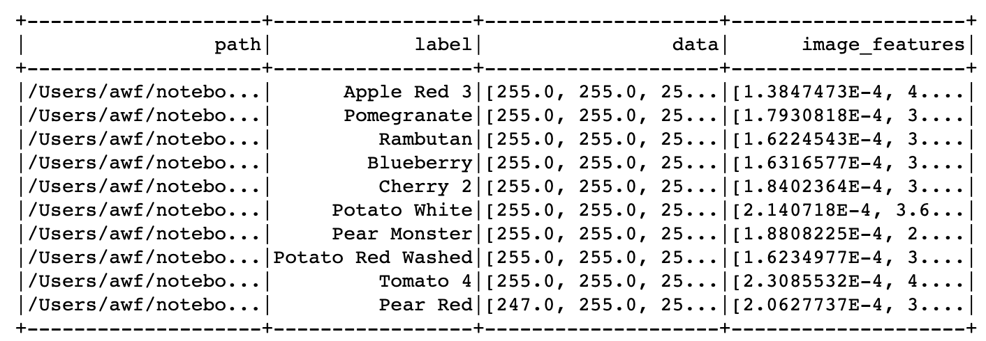
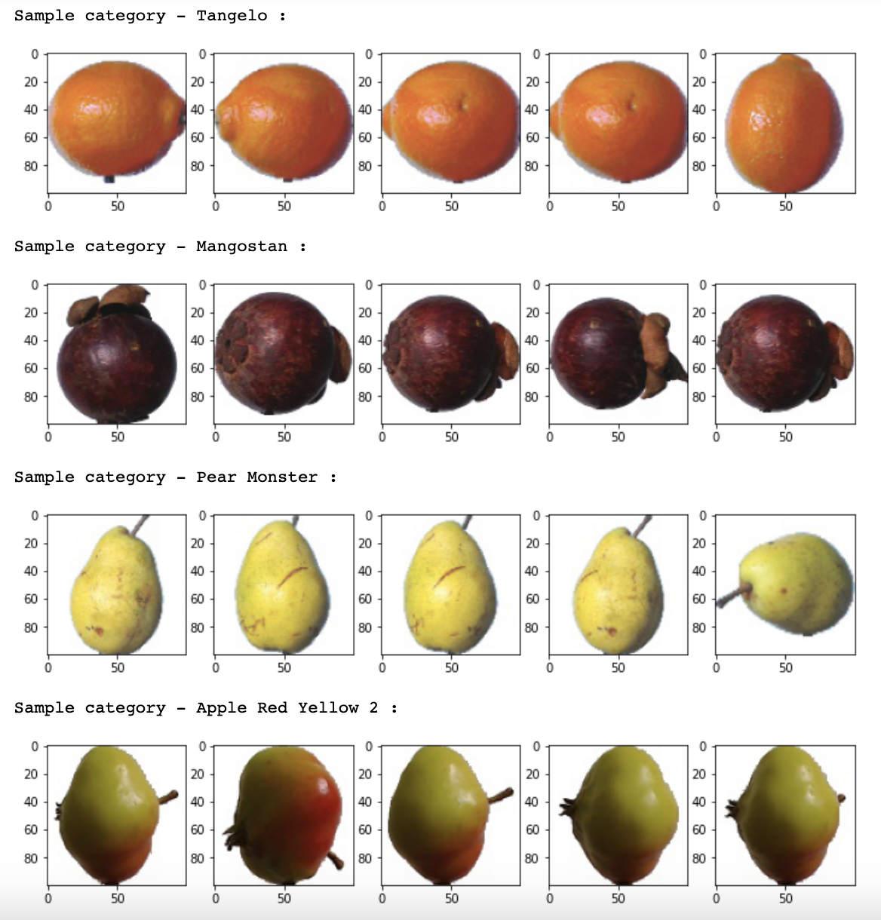
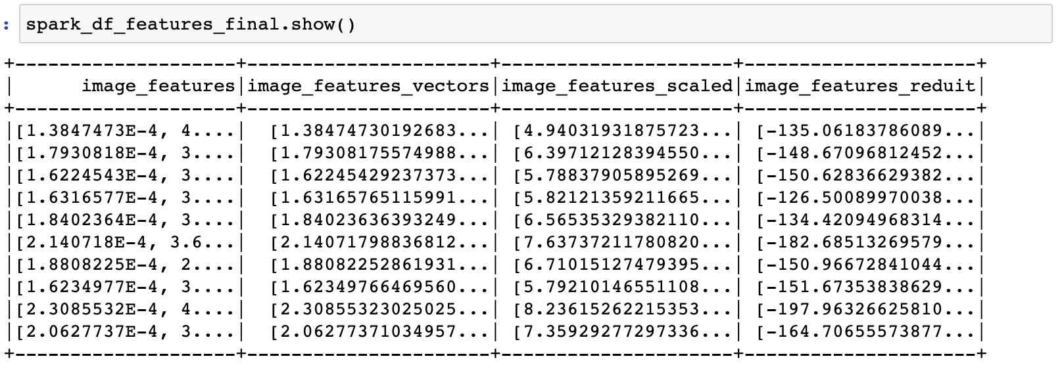
PCA & Transfer Learning

Slide 18
CONCLUSION

Slide 19
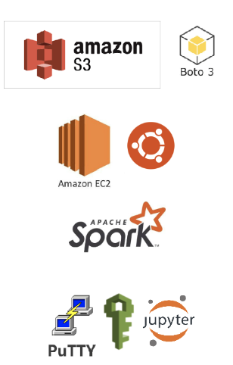
Conclusion
Stockage fichiers sur s3
Upload via AWS CLI ou Interface Web
Lecture des fichiers depuis Spark
Enregistrement de fichiers depuis Spark
Instancier EMR : 3 Clusters
AWS : EMR, S3 ,
Photos sur fond blanc centrée sur le fruit
Configuration de l’accès à distance
Chargement des clés IAM / AWS
Installation
Upload Notebook Jupyter accessible à distance contenant les sripts
PySpark

Slide 20
MERCI POUR VOTRE
ATTENTTION
Thomas AWOUNFOUET
Aspiring Data Scientist

